Slide 1


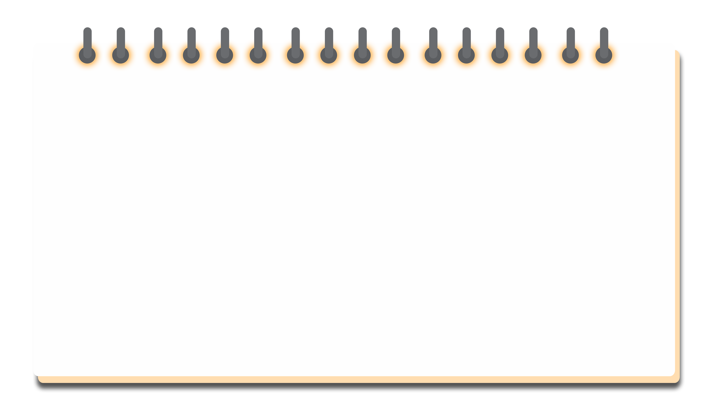


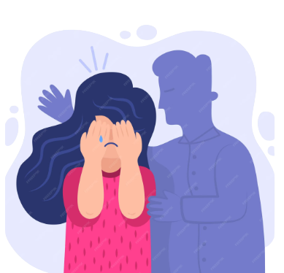

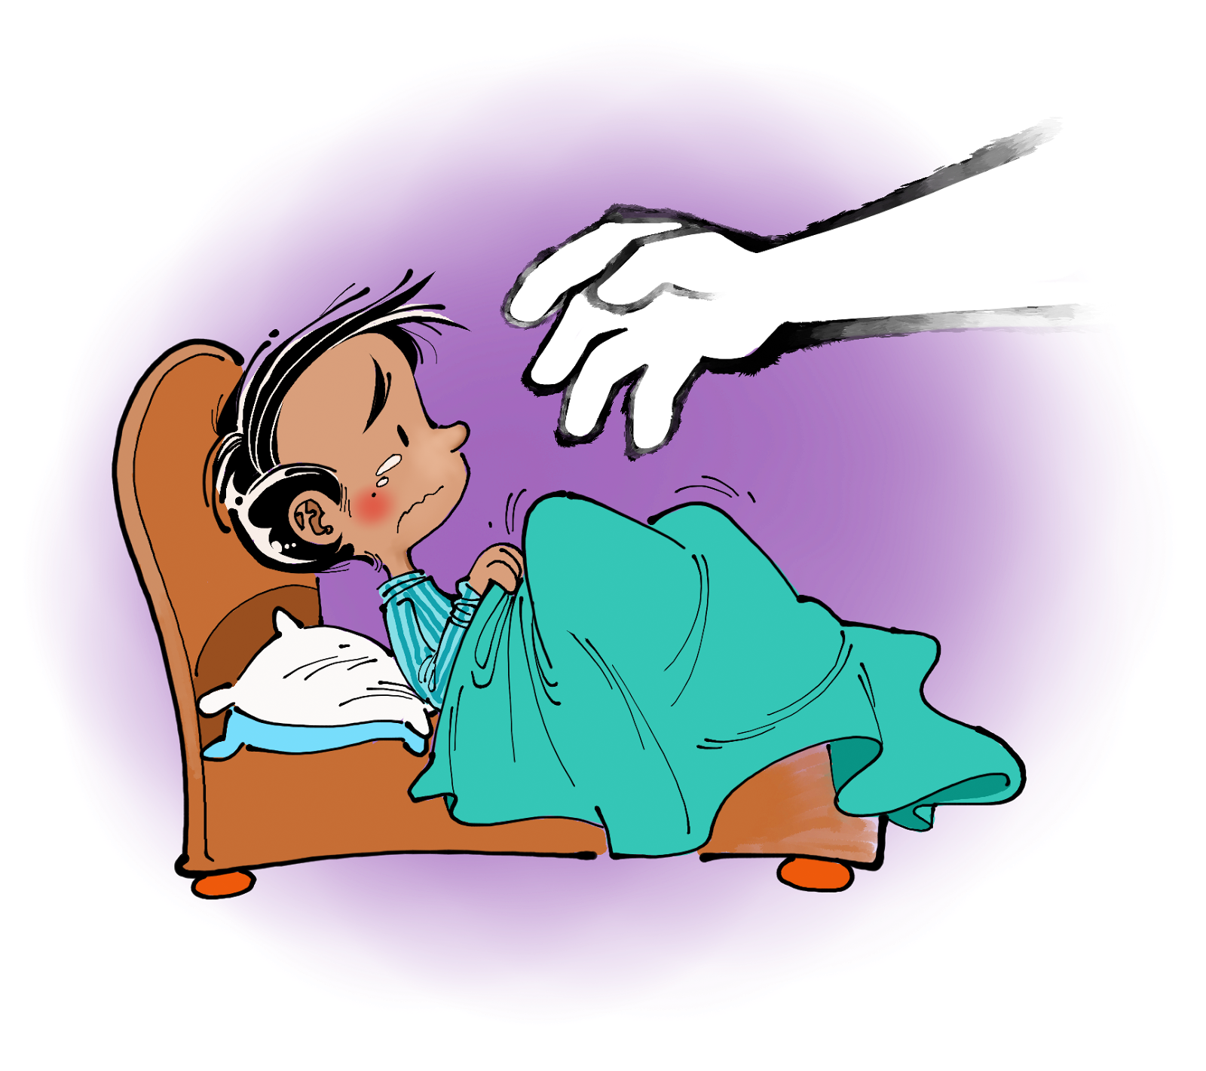
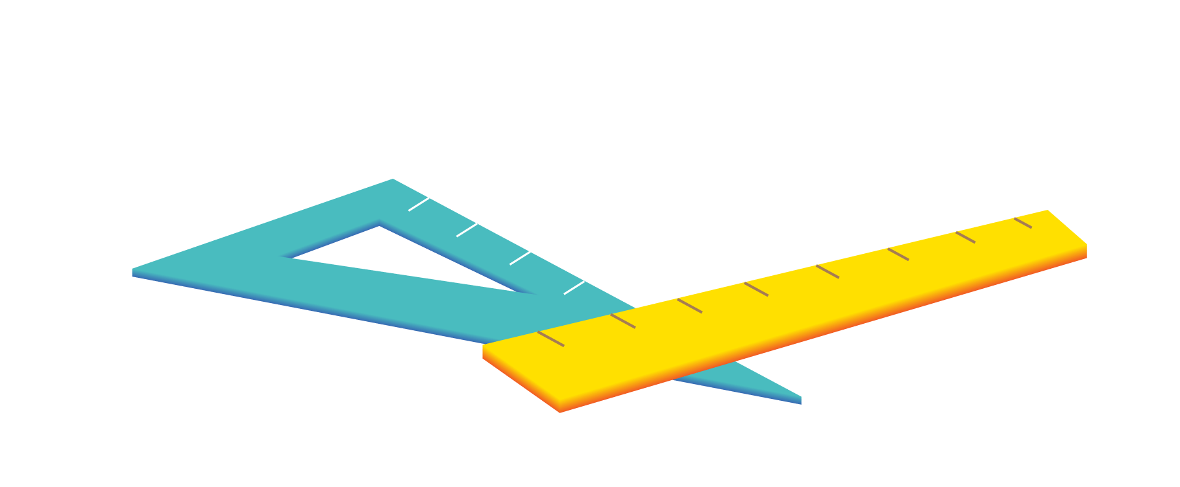
Thứ … ngày … tháng … năm …

Slide 2






Nhận biết được những vùng cấm trên cơ thể mà người khác không được chạm vào; những việc cần làm để phòng, tránh bị xâm hại
Thực hiện được những cách đơn giản và phù hợp để phòng, tránh bị xâm hại.
Chủ động thực hiện được một số cách đơn giản và phù hợp để phòng, tránh bị xâm hại.

Slide 3
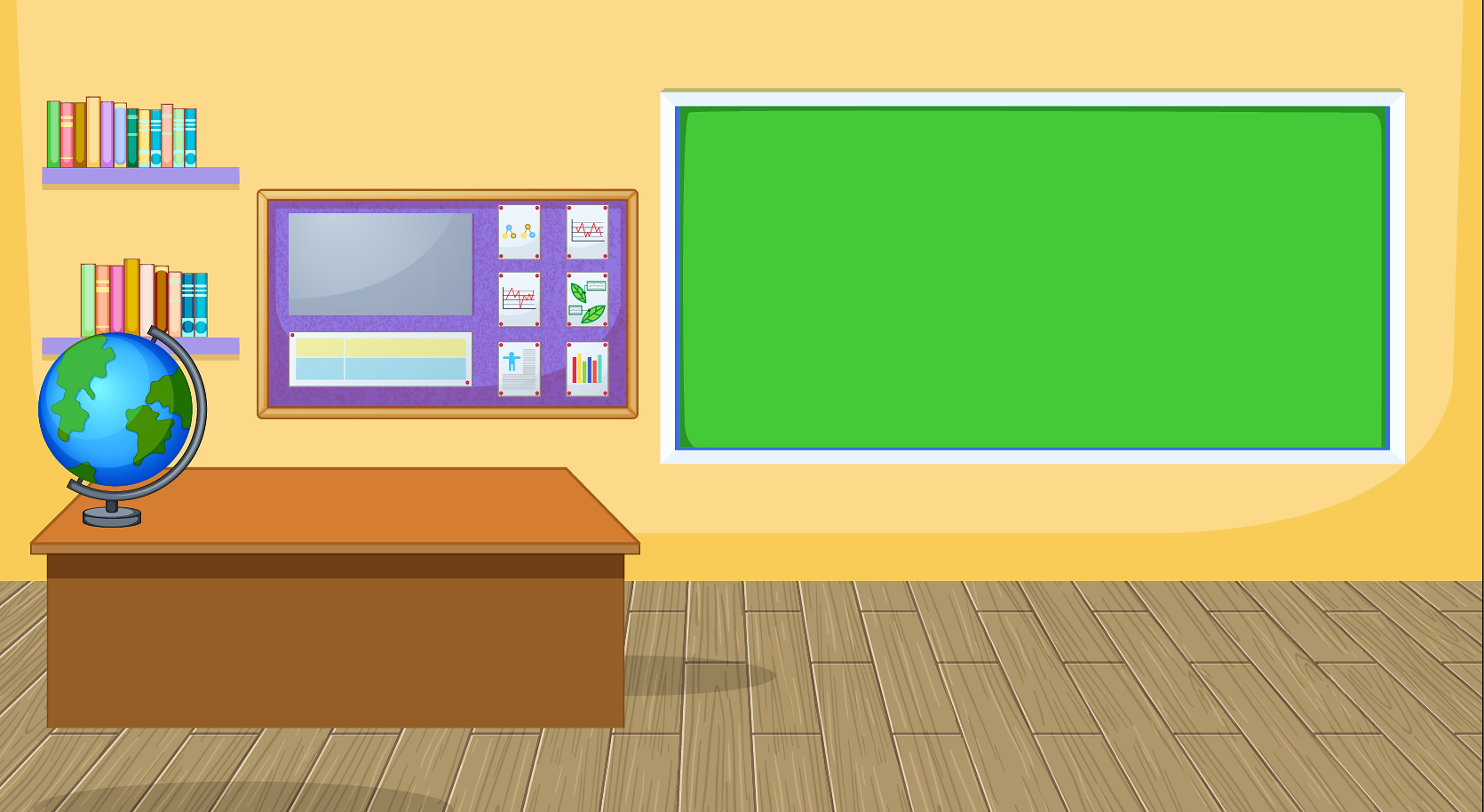





Slide 4
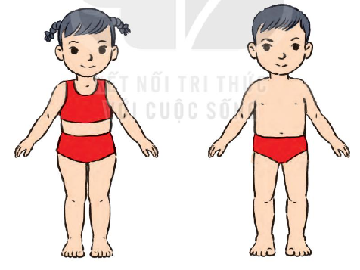
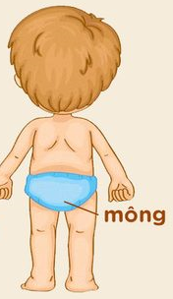
Người khác không được chạm vào vùng nào trên cơ thể em?
Miệng
Ngực
Phần giữa hai đùi

Slide 5
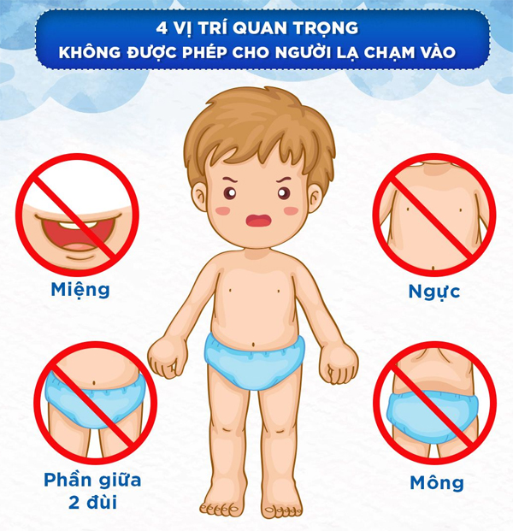

Slide 6


Kết luận:
Không được cho người khác chạm vào miệng, ngực, phần giữa hai đùi và mông của mình, những vùng đó là bất khả xâm phạm, trừ khi mẹ giúp em tắm và khi bác sĩ khám những bệnh có liên quan đến vùng kín.

Slide 7

Em cần làm gì để phòng tránh xâm hại?

Slide 8



Kết luận:
Để phòng, tránh bị xâm hại em không tiếp xúc với người lạ. Giữ khoảng cách an toàn khi tiếp xúc với mọi người.

Slide 9
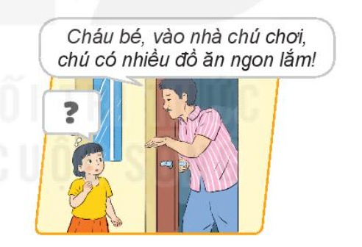
Em cùng bạn đóng vai để xử lý tình huống

